Slide 1
Proyecto Iglesia
Nombre: Esteban Aguayo
Constanza Pavez
Grupo 1

Slide 2
Contexto
El sistema de gestión para iglesias surge como respuesta a la necesidad de optimizar la administración de diversas actividades y datos que involucran a los miembros y operaciones de la iglesia. Este primer estado de avance refleja el progreso realizado hasta la fecha, destacando las decisiones técnicas y organizativas que se han tomado durante el desarrollo.

Slide 3
Abordación del problema y solución
Se aboradara el problema desarrollando un sistema integral de gestión para organizaciones religiosas que optimice la administración de eventos, la gestión de miembros, y el manejo de recursos y finanzas, mejorando la eficiencia operativa y la experiencia de los usuarios, mientras se asegura la seguridad y privacidad de los datos.

Slide 4
Estado
El estado en que se encuentra el proyecto es en la realizacion y modifacion de el modelo de datos, teniendo en cuenta que la carta gantt dice que estamos en la parte de programación

Slide 5
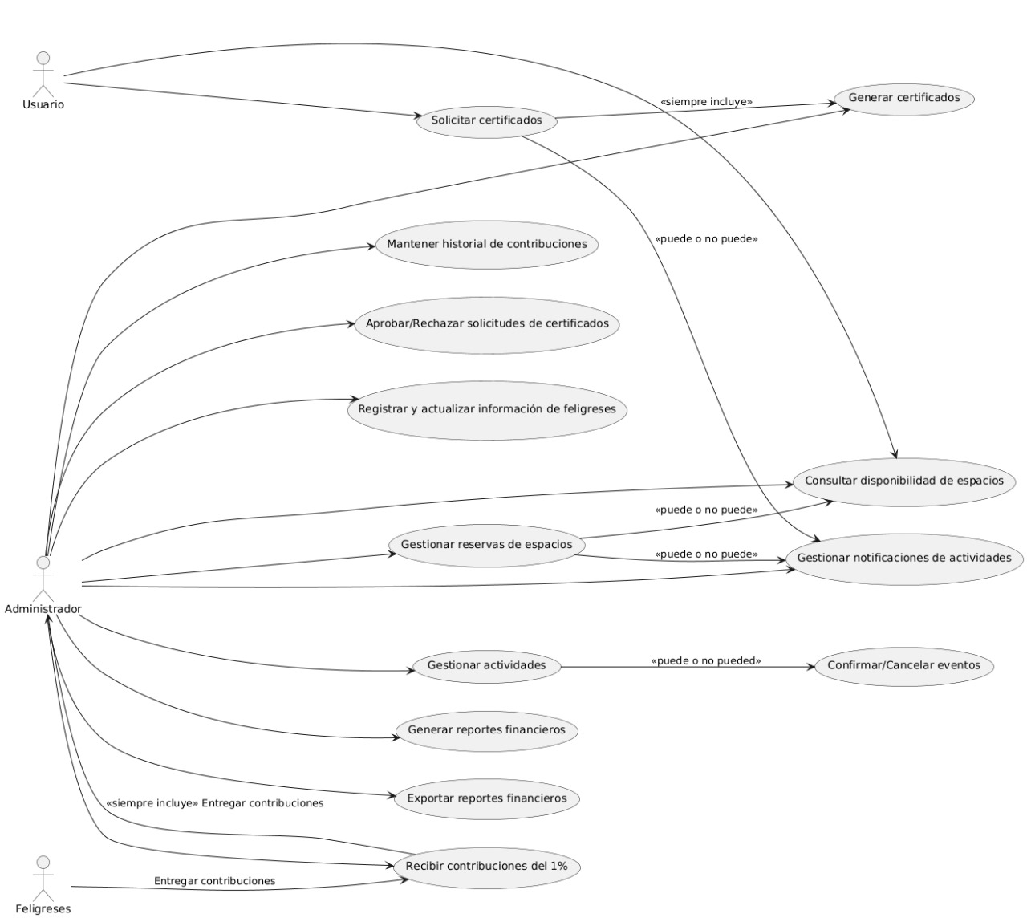
Diagrama Casos de uso

Slide 6
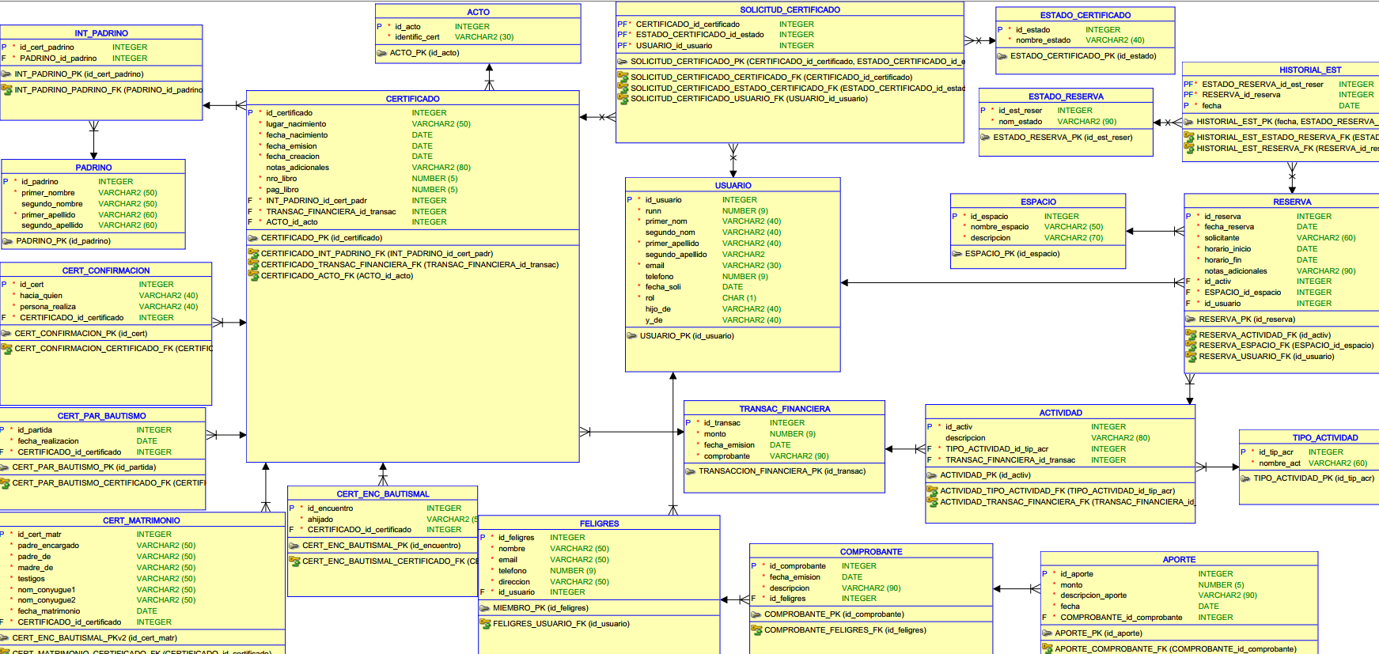
Modelo Relacional

Slide 7
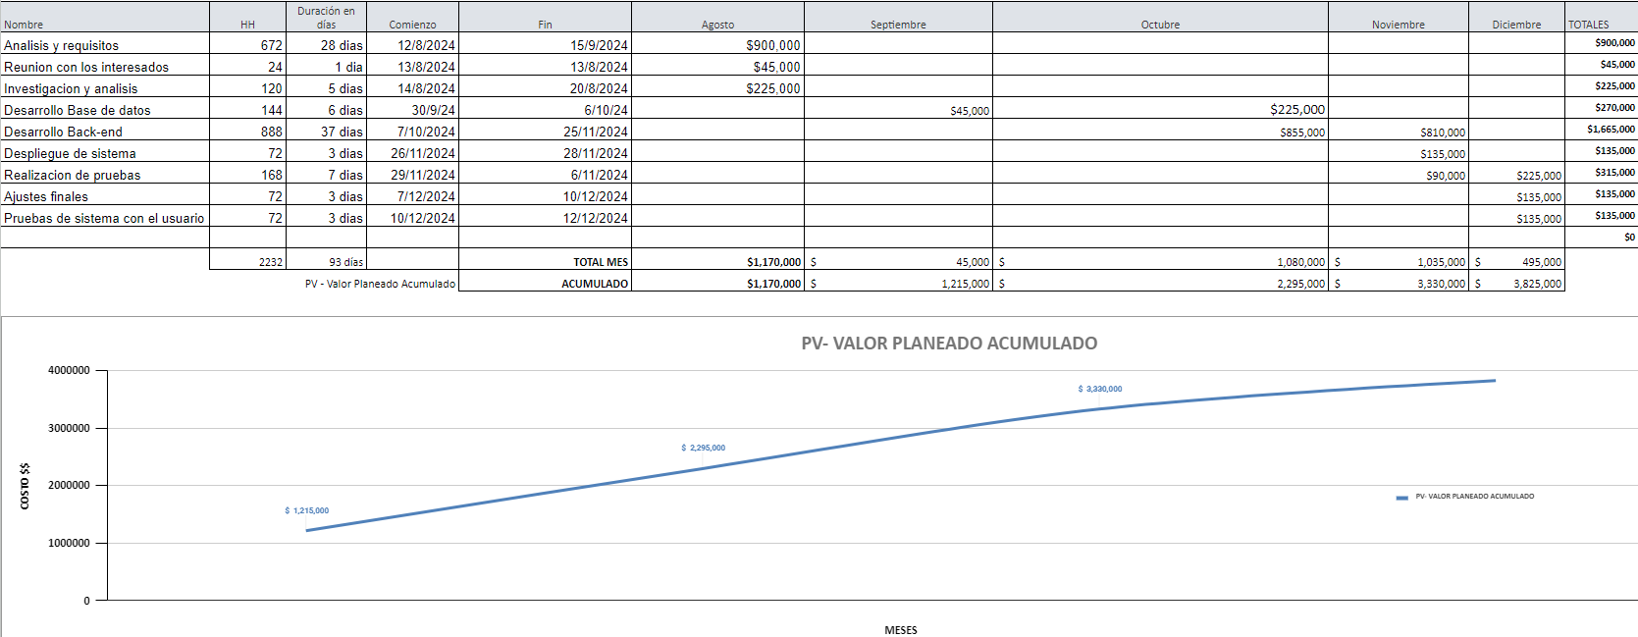
Curva S

Slide 8
Conclusion y Preguntas

